Slide 1
有限要素法序論
21P2033 山田竜輝

Slide 2
目次
微分方程式について
微分方程式の現状
微分方程式の解法
有限要素法とは何か
有限要素法とは
有限要素法を図で表すと
有限要素法の由来
有限要素法の成果

Slide 3
微分方程式の現状
大学では、物理現象を微分方程式に表すことが多い。
微分方程式は、様々な物理現象を数学的にできるツールである。
しかし、微分方程式を使用するにあたり、何らかの手法で解かないと、
知りたい物理量をグラフや将来の予測ができない。
物理現象を数式にすると便利

Slide 4
微分方程式の解法
微分方程式を解くには？
特性方程式
フーリエ変換
ラプラス変換
なるべく厳密に方程式を解きたい
近似解法
その一つに有限要素法がある。

Slide 5
有限要素法とは
微分方程式の近似解を求めることで、物理現象を理解すること。
有限要素法では、重み付き残差法を用いて近似解を出している。
重み付き残差法の中のGalerkin法を使用して微分方程式の近似解を求めて、物理現象を理解する。

Slide 6
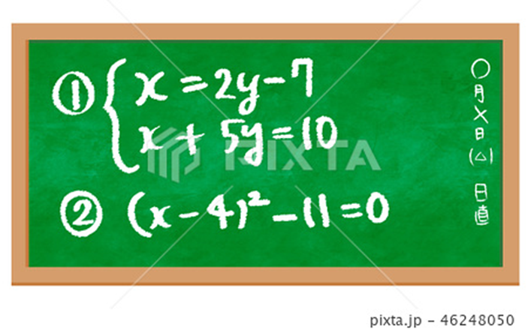

有限要素法を図で表すと
有限要素法
重み付き残差法の中の
=> Galerkin法を用いることを
有限要素法という。
Galerkin法を用いて微分方程式の近似解
を求めて、物理現象を理解する。
解きたい方程式がある
（近似解）

Slide 7
有限要素法の由来
計算領域を多数（有限）の要素に分割するという由来

